Slide 1
আজকের পাঠে সকলকে
স্বাগতম

Slide 2
মোঃ ফারুক হোসেন চৌধুরী
সহকারি শিক্ষক (ব্যবসায় শিক্ষা)
নোয়াগাঁও উচ্চ বিদ্যালয়
নবীনগর, ব্রাহ্মণবাড়িয়া
মোবাইল : ০১৯৯০৯৬৬১৪৮
E-mail : farukchowdhury661@yahoo.com
বিষয় : ব্যবসায় উদ্যোগ
শ্রেণি : ১০ম
অধ্যায় : ৯ম
সময় : ৪৫ মিনিট
তারিখ : ১৩-০২-২০১৯ খ্রিঃ

Slide 3
চল আমরা একটি ভিডিও দেখি
Notes:
শিক্ষার্থীদের বিভিন্ন প্রশ্ন জিজ্ঞাসা করে পাঠের শিরোনাম ঘোষনা করব।

Slide 4
বিপণন

Slide 5
এই পাঠ শেষে শিক্ষার্থীরা...
১। বিপণন কী তা বলতে পারবে ;
২। বিপণনের কার্যাবলি ব্যাখ্যা করতে পারবে ;
৩। ব্যবসায়ের ক্ষেত্রে বিপণনের গুরত্ব বিশ্লেষণ করতে পারবে।

Slide 6
উৎপাদনকারী
পরিবহন
ভোক্তা
ব্যাপক অর্থে পণ্য-দ্রব্য বা সেবা সামগ্রী উৎপাদনকারী থেকে ভোক্তা বা ব্যবহারকারীর নিকট পৌছে দেওয়া পর্যন্ত সকল কাজকে বিপণন বা বাজারজাতকরণ বলে।
সাধারণ অর্থে পণ্য-দ্রব্য বা সেবা সামগ্রী ক্রয়-বিক্রয়ের কাজকে বিপণন বলে।

Slide 7
একক কাজ
সময়
৩ মিনিট
বিপণন কাকে বলে ?

Slide 8
বিপণনের কার্যাবলি
বিক্রয়
ক্রয়

Slide 9
গুদামজাতকরণ
পরিবহন

Slide 10
সময়
৫ মিনিট
জোড়ায় কাজ
 পণ্যসামগ্রী গুদামজাতকরণ করা হয় কেন ? ব্যাখ্যা কর।

Slide 11
প্রমিতকরণ
পর্যায়িতকরণ

Slide 12
মোড়কিকরণ
তথ্য সংগ্রহ

Slide 13
ভোক্তা বিশ্লেষণ

Slide 14
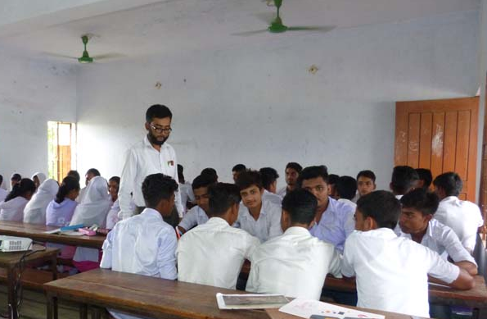
সময়
১০ মিনিট
দলিয় কাজ
 “ব্যবসায়ের ক্ষেত্রে বিপণনের যথেষ্ট গুরুত্ব রয়েছে” বিশ্লেষণ কর।

Slide 15
মূল্যায়ন
১। বিপণনের অন্যতম কাজ কী?


(ক) ক্রয়
(খ) বিক্রয়
(গ) পরিবহণ
(ঘ) গুদামজাতকরণ
২। কোনটি পণ্যের সময়গত উপযোগ সৃষ্টি করে ?
(ক) বিক্রয়
(খ) গুদামজাতকরণ
(গ) পরিবহণ


(ঘ) ক্রয়
৩। কোনটি পণ্যের স্থানগত উপযোগ সৃষ্টি করে ?


(ক) পরিবহণ
(খ) বিক্রয়
(গ) ক্রয়
(ঘ) গুদামজাতকরণ
৪। পণ্যকে আকর্ষণীয় করে কোনটি ?


(ক) গুদামজাতকরণ
(খ) বিক্রয়
(গ) মোড়কিকরণ
(ঘ) পরিবহণ

Slide 16
বাড়ির কাজ
পণ্যের মোড়কিকরণ করা হয় কেন ? ব্যাখ্যা কর।

Slide 17
ধন্যবাদ

